Slide 1
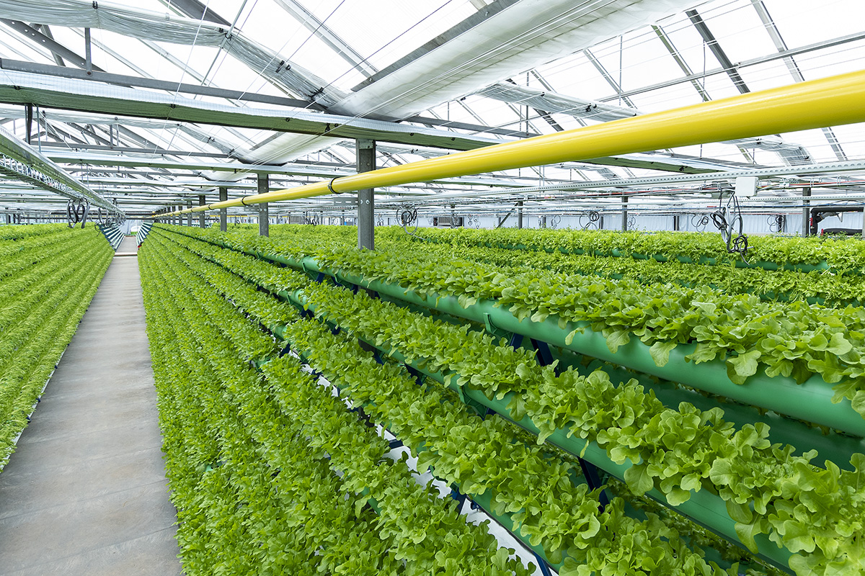
ekofarmy
V našem okolí

Slide 2
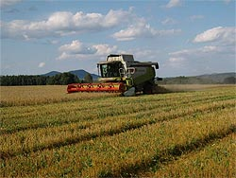
Co je ekofarma?
Ekologické farmy používají při pěstování plodin šetrnější postupy
Při hnojení proti škůdcům nepoužívají nebezpečné chemikálie
Úroda býva menší,ale kvalitnější

Slide 3
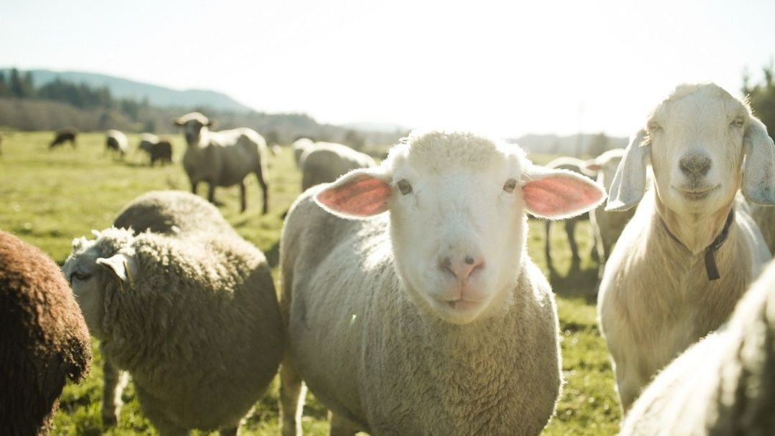
Kolik je ekofarem a kde se nachází v našem okolí?
Dnes je v České Republice čtyři a půl tisíce
V našem okolí jsou dvě ekofarmy,které se nachází v Sanově a její nazev je Živá Farma a ve Znojmě a její název je Ekofarma Domaslice Růčka

